Slide 1
ACTIVITÉ HUMAINE: Augmentation de la Population, Société de Consommation Massive

Slide 2
Indice:
1- Causes du Surpopulation
2- Conséquences de la Surpopulation
3- Solutions à la Surpopulation

Slide 3
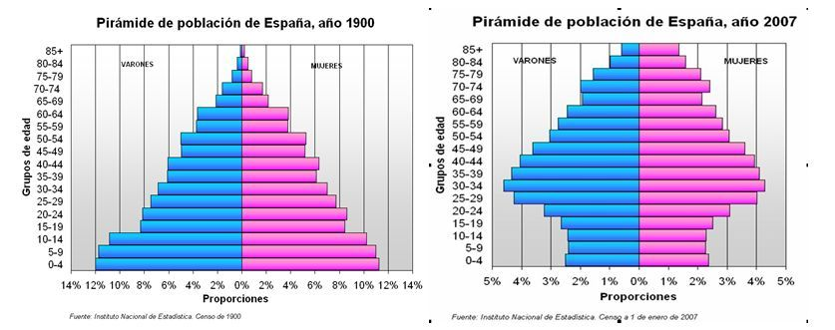
Causes du Surpopulation:
-Il y a plus de migrations.
-Moins de qualité de vie.
-Plus de chômage.
-Augmentation du taux de natalité.
-Déforestation et abattage d'arbres.

Slide 4
Conséquences de la Surpopulation:
L'augmentation de la population entraîne une plus grande demande pour les produits, cette demande provoque une surexploitation de la matière première.

Slide 5
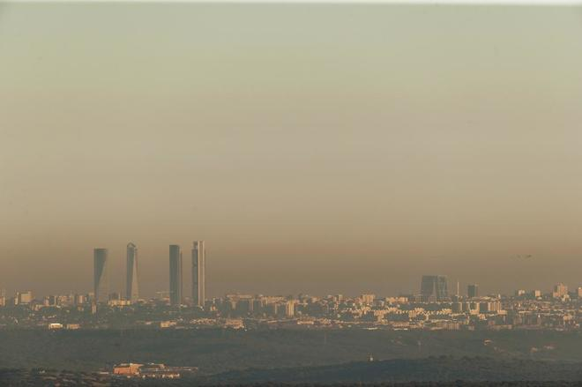
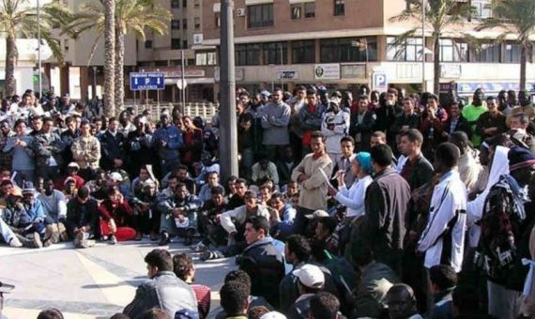
Les endroits touchés par la surpopulation
À Madrid, il y a beaucoup de monde et cela cause beaucoup de pollution
Cela arrive aussi à Barcelone en raison des immigrants qui arrivent à Barcelone et aussi en raison de la super population qu'il y a.

Slide 6
Solutions à la surpopulation
- Consommez moins de ressources naturelles
- Une production plus efficace
- Sensibiliser les gens à la planification familiale
- Avantages fiscaux ou concessions
- Création du transport aérien urbain
- Renforcer la formation sur l'éducation sexuelle

Slide 7
C'est
Fini
Fait par:
- Miriam Cerezo Martínez
- Estela Bastías Macareno
- Santiago Rodríguez Quintana

